Slide 1
Матрицы портфельного анализа (БКГ, Дженерал электрик, Артура Д.Литтла, Томпсона и Стрикленда)
http://prezentacija.biz/
Выполнила: студентка 440 группы
Чугаева Екатерина Федоровна

Slide 2
Портфельный анализ – это инструмент, с помощью которого руководство предприятия выявляет и оценивает свою хозяйственную деятельность с целью вложения средств в наиболее прибыльные или перспективные ее направления и сокращения/ прекращения инвестиций в неэффективные проекты.

Slide 3
Единицей портфельного анализа является «стратегическая зона хозяйствования» (СЗХ).

Slide 4
Портфель предприятия, или корпоративный портфель – это совокупность относительно самостоятельных хозяйственных подразделений (стратегических единиц бизнеса), принадлежащих одному владельцу.
Цель портфельного анализа – согласование бизнес-стратегий и распределение финансовых ресурсов между хозяйственными подразделениями компании.

Slide 5
Схема портфельного анализа
1. Все виды деятельности предприятия (номенклатура продукции) разбиваются на стратегические единицы бизнеса, а также выбираются уровни в организации для проведения анализа портфеля бизнесов.
2. Определяется относительная конкурентоспособность отдельных бизнес-единиц и перспективы развития соответствующих рынков. Сбор и анализ данных в этом случае производится по следующим направлениям:
- привлекательность отрасли;
- конкурентная позиция
- возможности и угрозы фирмы
- ресурсы и квалификация кадров
3. Строятся и анализируются портфельные матрицы (матрицы стратегического плнирования) и определяется желаемый портфель бизнесов, желаемая конкурентная позиция.
4. Разрабатывается стратегия каждой бизнес-единицы, и хозяйственные подразделения со схожими стратегиями объединяются в однородные группы.

Slide 6
Матрицы портфельного анализа
Матрица «Бостон консалтинг групп» (БКГ)
Матрица «Дженерал Электрик – МакКинзи»
Матрица Артур Д. Литтл (Модель АДЛ/ЛС)
Матрица Томпсона и Стрикленда

Slide 7
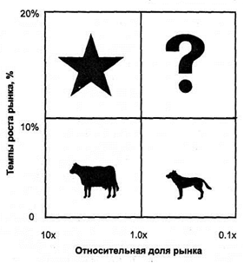
Матрица «Бостон консалтинг групп» (БКГ)
Четыре квадранта матрицы БКГ:
«дойные коровы»;
«звезды»;
«вопросительные знаки»;
«собаки».

Slide 8
Матрица «Дженерал Электрик – МакКинзи»
Привлекательность отрасли | Конкурентная позиция
 |  | хорошая | средняя | слабая
 | Высокая | Победитель | Победитель | "Знак вопроса"
 | Средняя | Победитель | Средний бизнес | Проигрывающий
 | Низкая | Производитель прибыли | Проигрывающий | Проигрывающий
В матрице «Дженерал Электрик – МакКинзи» выделяются три области стратегических позиций:
область победителей;
область проигравших
средняя область, в которую входят позиции, в которых стабильно генерируется прибыль от бизнеса, средние позиции бизнеса и сомнительные виды бизнеса.

Slide 9
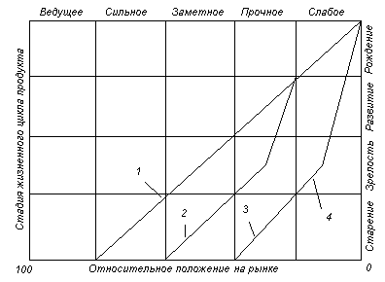
Матрица Артур Д.Литтл (Модель АДЛ/ЛС)
Матрица АДЛ/ЛС: 1 – естественное развитие; 2 – избирательное развитие; 3 – жизнеспособное развитие; 4 – выход.

Slide 10
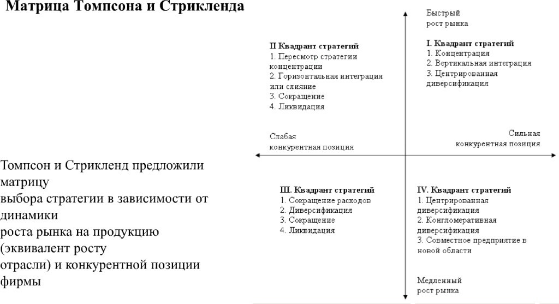
Матрица Томпсона и Стрикленда

Slide 11
Спасибо за внимание!

